Slide 1
5주차 미팅 발표 자료
2022학년도 2학기 캡스톤디자인2 (10/10)
컴퓨터공학과 2017104019 임에딘

Slide 2
Comments
논문 리뷰 : e4e (이어서), InterfaceGAN
Loss 앞 상수값 확인 : L2,Per,ID
AdaIN 연산 수식 확인하기
W, W+ trade-offs 발생 이유
전부 훈련하지 않고 edit만 조절하여 코드 실행 시간 줄이는 방법 찾기

Slide 3
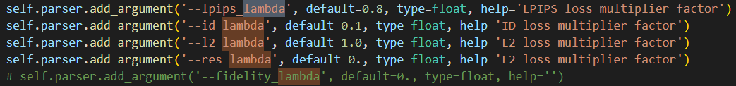
Losses 앞 상수 확인
id_lambda: 0.1
res_lambda : 0.1
l2_lambda : 1.0
lpips_lambda : 0.8
L2(1.0) > LPIPS(0.8) >> ID (0.1) = RES (0.1)

Slide 4
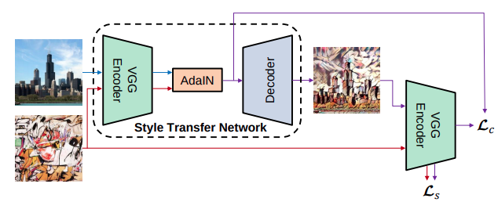
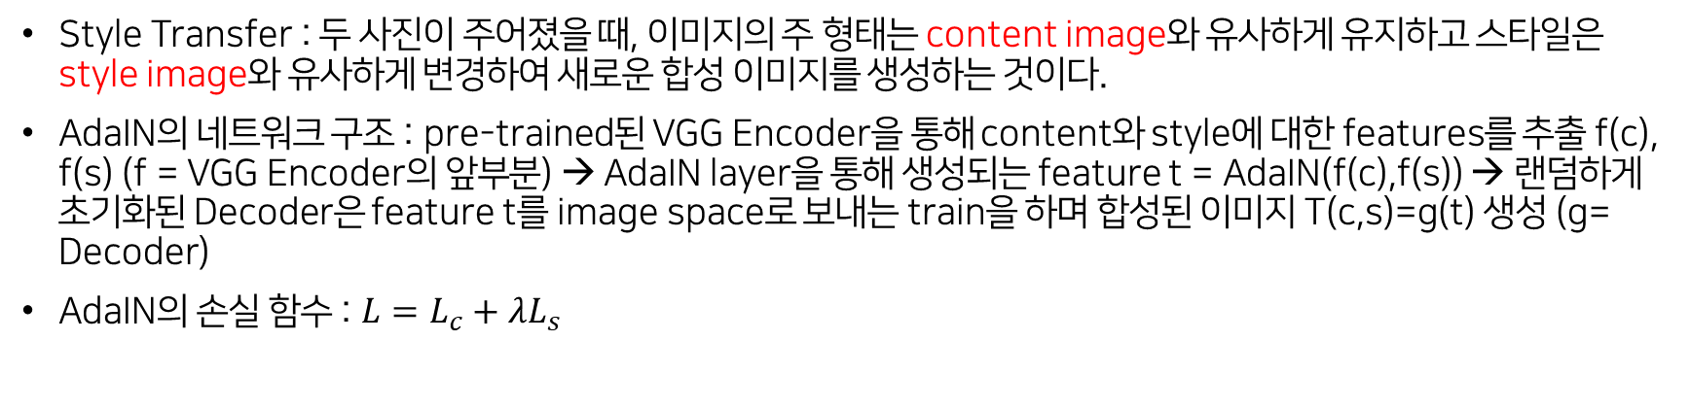
AdaIN 수식
Style Transfer : 두 사진이 주어졌을 때, 이미지의 주 형태는 content image와 유사하게 유지하고 스타일은 style image와 유사하게 변경하여 새로운 합성 이미지를 생성하는 것이다.
AdaIN의 네트워크 구조 : pre-trained된 VGG Encoder을 통해 content와 style에 대한 features를 추출 f(c), f(s) (f = VGG Encoder의 앞부분) → AdaIN layer을 통해 생성되는 feature t = AdaIN(f(c),f(s)) → 랜덤하게 초기화된 Decoder은 feature t를 image space로 보내는 train을 하며 합성된 이미지 T(c,s)=g(t) 생성 (g= Decoder)
AdaIN의 손실 함수 : $L=L_{c}+λL_{s}$
Notes:
https://www.notion.so/AdaIN-Arbitrary-Style-Transfer-in-Real-Time-With-Adaptive-Instance-Normalization-9fe8b5fb60154380b6fbe3147e0afe9e

Slide 5
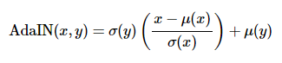
AdaIN 수식
AdaIN : Adaptive Instance Normalization (IN을 확장한 것)
IN (Instance Normalization) → feature statics를 정규화해서 style normalization 수행한다.
AdaIN에 content input x, style input y가 주어지면, x의 mean과 variance를 y의 mean과 variance와 매치되도록 조정한다.
AdaIN의 output은 decoder network에 들어가 image space로 inversion이 일어나고 stylized image가 생성된다.

Slide 6
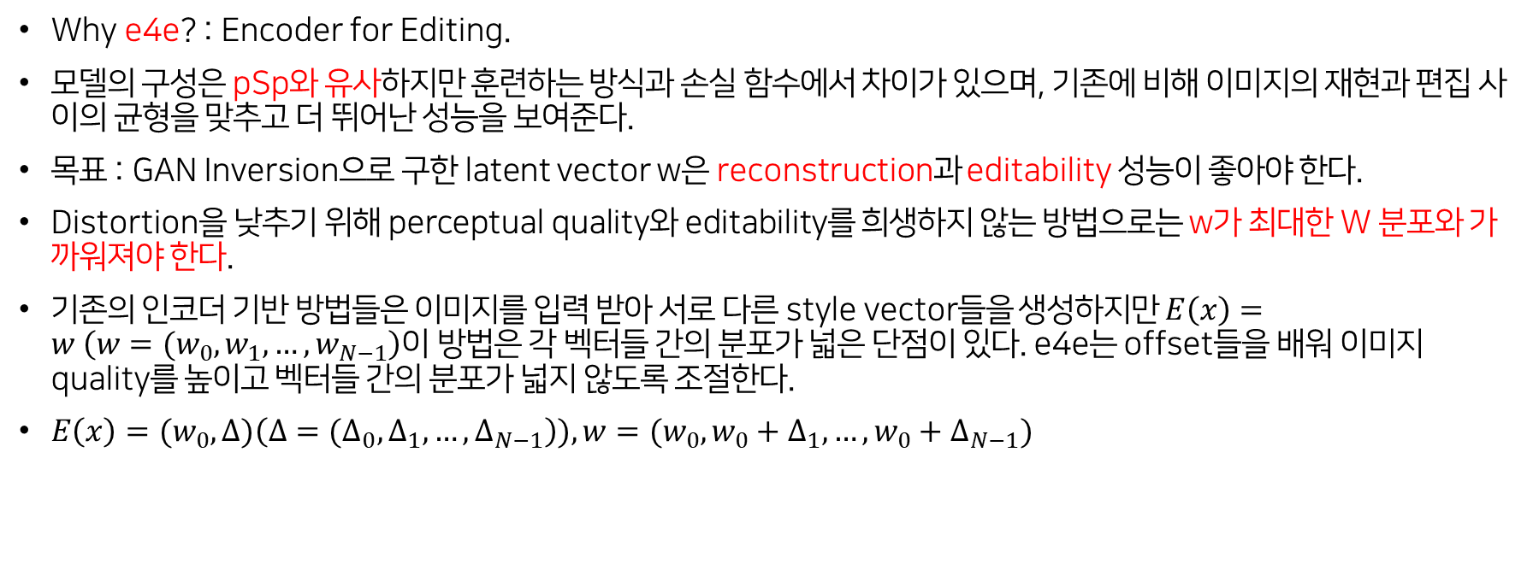
Designing an Encoder for StyleGAN Image Manipulation (e4e) Review
Why e4e? : Encoder for Editing.
모델의 구성은 pSp와 유사하지만 훈련하는 방식과 손실 함수에서 차이가 있으며, 기존에 비해 이미지의 재현과 편집 사이의 균형을 맞추고 더 뛰어난 성능을 보여준다.
목표 : GAN Inversion으로 구한 latent vector w은 reconstruction과 editability 성능이 좋아야 한다.
Distortion을 낮추기 위해 perceptual quality와 editability를 희생하지 않는 방법으로는 w가 최대한 W 분포와 가까워져야 한다.
기존의 인코더 기반 방법들은 이미지를 입력 받아 서로 다른 style vector들을 생성하지만 $E\left(x\right)=w \left({w=(w}_{0},w_{1},…,w_{N−1}\right)$이 방법은 각 벡터들 간의 분포가 넓은 단점이 있다. e4e는 offset들을 배워 이미지 quality를 높이고 벡터들 간의 분포가 넓지 않도록 조절한다.
$E\left(x\right)={(w}_{0},Δ)\left({Δ=(Δ}_{0},Δ_{1},…,Δ_{N−1}\right)),{w=(w}_{0},w_{0}+Δ_{1},…,w_{0}+Δ_{N−1})$
https://arxiv.org/abs/2102.02766
Notes:
https://yj7082126.github.io/blog/Encoder4Editing/

Slide 7
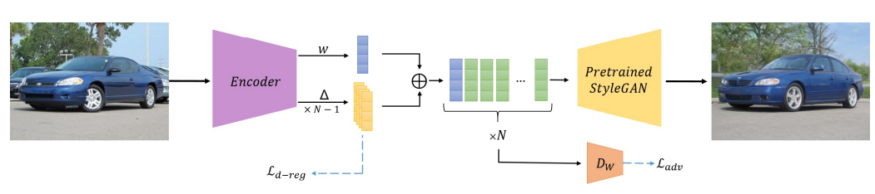
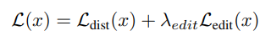
e4e Architecture
W+차원의 Encoder은 이미지를 입력받아 단일 style vector w와 offset들을 출력한다.
w를 반복해서 offset들 더하여 최종 inversion latent code를 만든다.
Distortion :
Perceptual quality and editability :
Total loss : (distortion, editability loss를 weighted combination)
https://arxiv.org/abs/2102.02766
Notes:
C: ResNet-50 network, G : pretrained StyleGAN2 generator
Lsim : 재구성된 이미지와 원본 이미지의 특정 임베딩 간 코사인 유사성을 최소화하도록 함 (pSp에 제시된 ID loss 비슷)
Ldist : 왜곡 손실로, L2와 LPIPS를 사용하여 픽셀 단위와 perceptual 유사성 모두 학습할 수 있도록 손실 정의
Ledit : 편집가능성 손실로, perceptual quality와 editability를 높일 수 있도록 오프셋을 학습할 때 W*에 대한 근접성을 보장할 수 있도록 delta-정규화 손실을 적용하고,
학습된 각 스타일 코드가 W 분포에 놓이도록 하기 위해 adversarial loss도 적용한다.

Slide 8
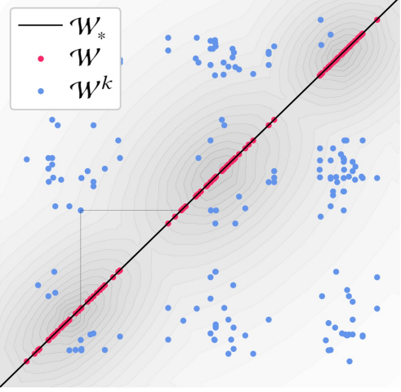
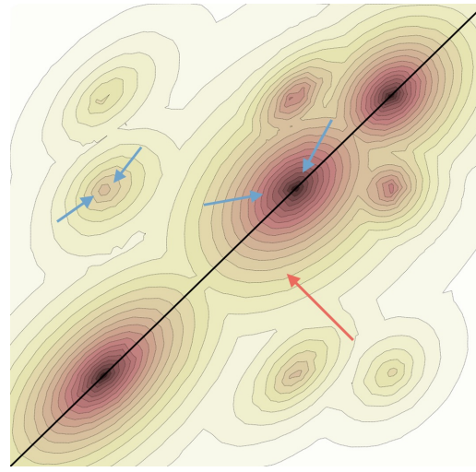
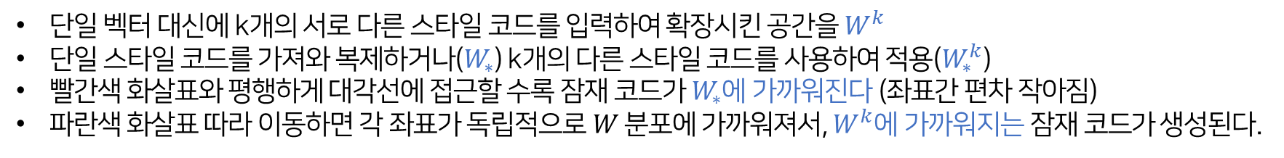
W 분포
단일 벡터 대신에 k개의 서로 다른 스타일 코드를 입력하여 확장시킨 공간을 $W^{k}$
단일 스타일 코드를 가져와 복제하거나($W_{∗}$) k개의 다른 스타일 코드를 사용하여 적용($W_{∗}^{k}$)
빨간색 화살표와 평행하게 대각선에 접근할 수록 잠재 코드가 $W_{∗}$에 가까워진다 (좌표간 편차 작아짐)
파란색 화살표 따라 이동하면 각 좌표가 독립적으로 $W$ 분포에 가까워져서, $W^{k}$에 가까워지는 잠재 코드가 생성된다.
https://arxiv.org/abs/2102.02766
Notes:
예시 : 1024*1024 해상도 이미지는 W18공간에서 capable (18개의 서로 다른 스타일 입력)
Why k개를 사용하여 적용하는가 → 장점 : StyleGAN 생성기의 표현력을 높일 수 있음

Slide 9
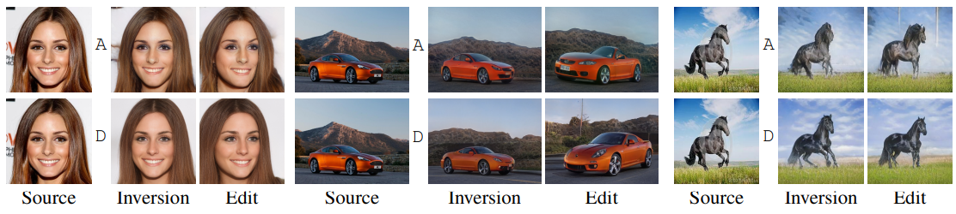
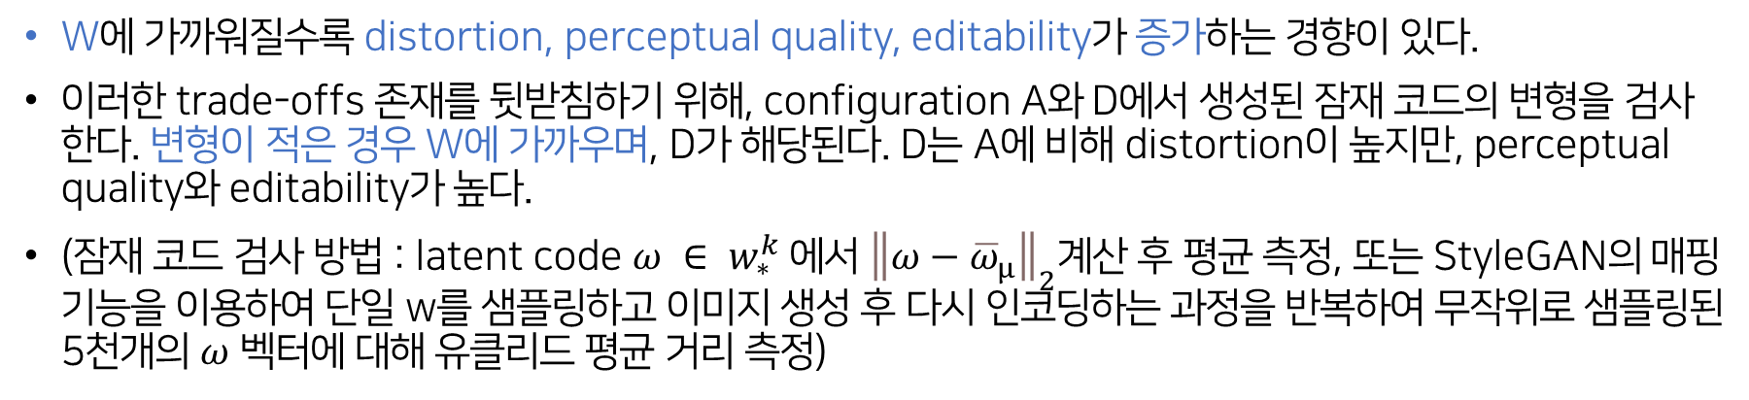
W, W+ trade-offs
W에 가까워질수록 distortion, perceptual quality, editability가 증가하는 경향이 있다.
이러한 trade-offs 존재를 뒷받침하기 위해, configuration A와 D에서 생성된 잠재 코드의 변형을 검사한다. 변형이 적은 경우 W에 가까우며, D가 해당된다. D는 A에 비해 distortion이 높지만, perceptual quality와 editability가 높다.
(잠재 코드 검사 방법 : latent code $ω ∈ w_{∗}^{k}$에서 ${\left\|ω−{\overline{ω}}_{μ}\right\|}_{2}계$산 후 평균 측정, 또는 StyleGAN의 매핑기능을 이용하여 단일 w를 샘플링하고 이미지 생성 후 다시 인코딩하는 과정을 반복하여 무작위로 샘플링된 5천개의 $ω$ 벡터에 대해 유클리드 평균 거리 측정)
https://arxiv.org/abs/2102.02766
Notes:
이미지를 보면, A의 경우 Edit에서 머리카락 방향은 정방향 그대로이다 (editability 떨어짐), 말은 소스 이미지에 비해서 말 형태가 많이 왜곡되었고 수상해보인다… (perceptual quality 떨어짐)
반면에 D는 editability와 perceptual quality는 높고 대신 distortion이 A보다 큰 편이다.

Slide 10
InterfaceGAN : Interpreting the Disentangled Face Representation Learned by GANs Review
학습된 disentangled face representation을 해석하기 위해 프레임워크 InterfaceGAN 제안
잠재 코드를 선형적으로 변경하여 attributes를 조건부 조작이 가능 (다른 속성 영향X, 모델 재훈련X)
Semantic attributes : pose, smile, age, gender, eyeglasses
positive direction: 우회전, 웃음, 늙음, 남성, 안경 착용으로 정의
Dataset : CelebA-HQ, Auxiliary Network : ResNet-50 → 보조 속성 예측 모델 훈련
5-point Facial landmarks(좌우 눈, 코, 좌우 입가) → regression loss로 최적화
landmarks 제외 다른 모든 속성들 → softmax 교차 엔트로피 손실로 이중 분류 문제로 학습됨
PGGAN 및 StyleGAN으로 생성된 이미지 해상도는 1024*1024로, 속성 모델에 제공되기 전 224*224로 크기 조정
잠재 공간에서 무작위 샘플링하여 500K 이미지를 합성 → 의미론적 경계를 찾기 위해 pre-trained 속성 예측 모델을 사용하여 속성 점수 할당 → 점수 정렬 후 가장 높고 낮은 점수에 따른 샘플을 후보로 선택 → 선형 SVM 학습을 위해 70% 샘플을 무작위 선택하여 decision boundary 정의 (단위 벡터로 정규화), 나머지 30%는 선형 분류기 test에 사용 → 예측된 속성 점수는 이진 레이블로 처리됨
https://arxiv.org/abs/2005.09635
Notes:
[추가 학습]
3.3에서 나온 SVM (Support Vector Machine) : 분류 과제에 사용할 수 있는 ML 지도학습모델로, Decision Boundary(분류를 위한 기준 선)을 정의한다. 이를 통해 분류되지 않은 새로운 데이터가 오면 어느 쪽에 속하는지 확인해서 분류가 가능하게 한다. 결정 경계는 데이터 군으로부터 최대한 멀리 떨어진 것이 좋다. 서포트 벡터는 결정 경계와 가까이 있는 데이터 포인터들. Margin: 결정경계~서포트벡터 사이 거리 (이를 최대화해야 최적). SVM 알고리즘의 장점은 결정 경계를 정의하는 것이 서포트 벡터이므로, 데이터 포인터 중에서 서포트 벡터만 잘 고르면 된다, 따라서 매우 빠르다. 결정경계를 구하는 방법은 파이썬에서 scikit-learn 라이브러리를 활용하면 된다(!)
SVM : https://hleecaster.com/ml-svm-concept/

Slide 11
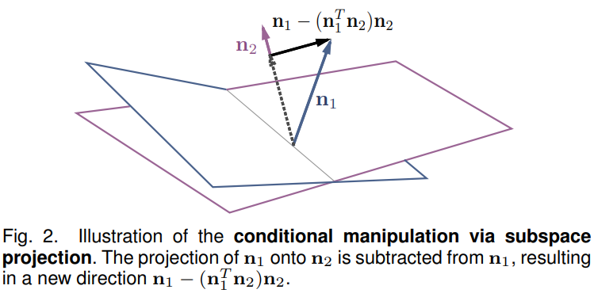
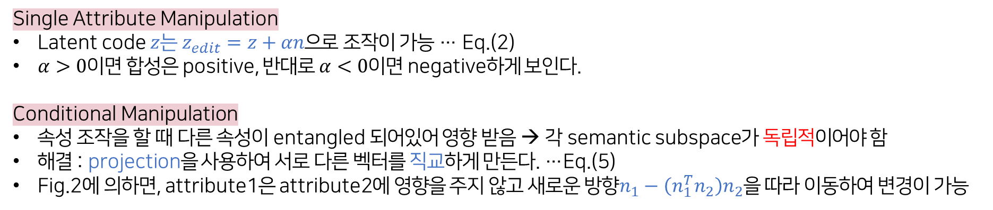
InterfaceGAN
Single Attribute Manipulation
Latent code $z$는 $z_{edit}=z+αn으$로 조작이 가능 … Eq.(2)
$α>0$이면 합성은 positive, 반대로 $α<0$이면 negative하게 보인다.
Conditional Manipulation
속성 조작을 할 때 다른 속성이 entangled 되어있어 영향 받음 → 각 semantic subspace가 독립적이어야 함
해결 : projection을 사용하여 서로 다른 벡터를 직교하게 만든다. …Eq.(5)
Fig.2에 의하면, attribute1은 attribute2에 영향을 주지 않고 새로운 방향$n_{1}−\left(n_{1}^{T}n_{2}\right)n_{2}$을 따라 이동하여 변경이 가능
Notes:
속성 편집을 할 때 independent할 수 있도록 하는 방법으로 투영을 통해 직교하게 만들어 벡터연산을 한다.

Slide 12
InterfaceGAN : Interpreting the Disentangled Face Representation Learned by GANs Review
잠재 공간에서 semantic boundaries를 찾기 위한 방법: 선형 SVM을 학습시켜 분리 초평면을 찾는다.
샘플이 경계에서 너무 멀어지면 모양이 심하게 변형되어 원래 얼굴과 달라진다.
GAN이 잠재 공간에서 quality information을 인코딩한다는 사실을 발견하였다. 이미지 생성 과정에서 품질을 조정하기 위해 긍정적인 품질 방향으로 이동 조작을 하였다.
StyleGAN에서 Z공간과 W공간 모두 잠재 코드를 조작하여 속성 편집이 가능하다. 이때 잠재 코드가 분리 경계에서 멀어지는 장거리 조작의 경우 W 공간이 Z 공간보다 더 나은 성능을 보여준다. (Z공간의 경우 다른 속성에 영향)
Disentanglement Measurement
(1) 모델이 훈련된 실제 데이터의 속성 점수 예측 → 두 속성 간의 상관 계수 p 계산
(2) 500K 합성 데이터에 대한 속성 상관 점수 계산
(3) 잠재 경계 n1, n2 (단위 벡터)가 있는 두개의 semantics가 주어지면 두 방향 간의 코사인 유사성을 계산 (코사인 유사성이 높을수록 entangled 되어있음)
https://arxiv.org/abs/2005.09635
Notes:
[추가 설명]
잠재 공간에서 무작위 샘플링하여 500K 이미지를 합성 → 의미론적 경계를 찾기 위해 pre-trained 속성 예측 모델을 사용하여 속성 점수 할당 → 점수 정렬 후 가장 높고 낮은 점수에 따른 샘플을 후보로 선택 → 선형 SVM 학습을 위해 70% 샘플을 무작위 선택하여 decision boundary 정의 (단위 벡터로 정규화), 나머지 30%는 선형 분류기 test에 사용 → 예측된 속성 점수는 이진 레이블로 처리됨

